Slide 1
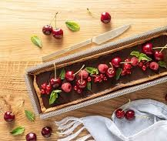
Masas secas.
Liceo José Victorino Lastarria Rancagua
“Formando Técnicos para el mañana” Unidad Técnico-Pedagógica
GUÍA 16
OA 3 preparar y armar variedad de pasteles de acuerdo
a costumbres culinarias de diversas zonas del pais cumpliendo con los estandares de calidad #Modulo: Elaboración de productos de pastelería #Docente: Paz Gaete P
#Fecha: semana del 05 al 09 de octubre #OBJETIVO DE LA CLASE: Reconoce masas secas, merengues y sus usos en la pastelería. #CONTENIDO: masas secas

Slide 2
SABLEÉ
AZúCAR IMPALPABLE - MANTEQUILLA - HARINA
SUCREÉ
AZúCAR GRANULADA - MARGARINA DE HORNEO - HARINA
MÜRBE
AZúCAR IMPALPABLE - MARGARINA DE HORNEO- HARINA
BRISEÉ
AZúCAR IMPALPBLE - MARGARINA DE HORNEO - HARINA - YEMA DE HUEVO
TIPOS DE MASAS QUEBRADAS

Slide 3
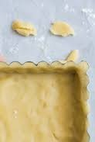
PROPORCIONES
1 : 2 : 3
AZUCAR : MATERIA GRASA : HARINA

Slide 4
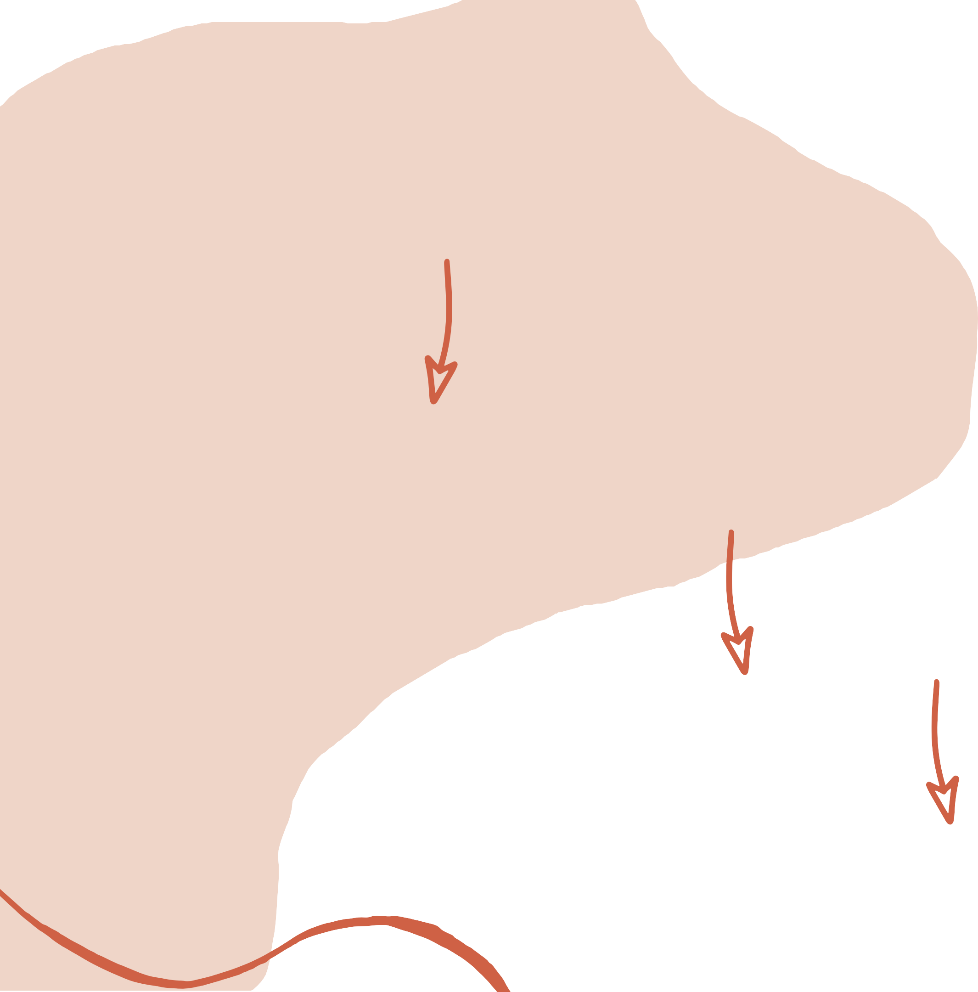
MASAS SECAS
CERNISCADO (NO AMASADO)
YEMA DE LOS DEDOS
CARASTERISTICA PRINCIPAL POCO O NADA DE H2O

Slide 5
MERENGUES
FRANCES
CRUDO
Proporción 1 x 1 x 1 peso de claras peso azcar flor
peso azúcar granulada
SUIZO
COCIDO
Proporción 1 x 2
peso total de las claras doble de azúcar
a baño maria
ITALIANO
COCIDO
Proporción 1 x 2
peso total de las claras
doble del azúcar - almibar a pelo o cadena 117° C

Slide 6
Ticket de salida para alumnos que retiran guías
Responda las siguientes preguntas:
1 ¿Cúal es la caracteristica principal de las masas secas?
2¿Indique cual es la proporción de ingredientes para elaborar una masa seca?
Trabajo para todos -->
realice un listado de los diversos productos que se
pueden elaborar con la masa seca, indique 6 cuales de los merengues vistos, se pueden utilizar para elaborar merengues horneados
luego envié al correo.
paz.gaete@liceo-victorinolastarria.cl

